Slide 1
Индексы научного цитирования, как индикаторы публикационной активности

Slide 2
Научная политика России в документах:
Указ от 7 мая 2012 года № 599:
«обеспечить достижение следующих показателей в области науки: … увеличение к 2015 г. доли публикаций российских исследователей в общем количестве публикаций в мировых научных журналах, индексируемых в базе данных «Сеть науки» (Web of Science), до 2,44%»..
Чтобы достичь показателя доли публикаций России в общемировом массиве WoS в 2,44%, необходимо интенсивно и планомерно наращивать публикационную активность. Количественный показатель.
Государственная программа РФ "Развитие науки и технологий" на 2013-2020 гг.
указаны целевые индикаторы и показатели позволяющие оценить качество публикационной активности.

Slide 3
Основные определения
Публикационная активность (ПА)
Результат научно-исследовательской деятельности автора, коллектива, страны, воплощенный в виде научной публикации.
Мировой публикационный поток (МПП):
Число публикаций в научных журналах и других видах научных изданий, которые индексируются в крупнейших мировых индексах научного цитирования.

Slide 4
Основные определения
ИНДЕКСЫ ЦИТИРОВАНИЯ –
Информационно-аналитические базы данных. На основании анализа библиографической информации в индексах цитирования определяются показатели научного вклада.
Существуют международные индексы научного цитирования и национальные индексы научного цитирования.

Slide 5
Индексы научного цитирования
Система Web of Science на платформе Web of Knowledge (Thomson Reuters) включает:
Science Citation Index Expanded (SCIE) – 1900 – н/в
Social Science Citation Index (SSCI) – 1900 – н/в
Arts and Humanities Science Citation Index (AHSCI) – 1975 – н/в
Conference Proceedings Citation Index: Science (CPCI-S) – 1900 – н/в
Conference Proceedings Citation Index: Social Sciences & Humanities (CPCI-SSH) – 1900 – н/в
Book Citation Index: Science (BKCI-S) – 2005– н/в
Book Citation Index: Social Sciences & Humanities (BKCI-SSH) – 2005 – н/в

Slide 6
Индексы научного цитирования
Международная база данных по научному цитирования Scopus (Elsevier) включает:
Национальная российская система «Российский индекс научного цитирования» (РИНЦ) на платформе elibrary.ru включает:
Журналы | Труды научных конференций
Книги | Патенты
Журналы | Диссертации
Книги | Патенты
Труды научных конференций | Научные отчеты

Slide 7
Основные библиометрические показатели
НАУЧНАЯ ПРОИЗВОДИТЕЛЬНОСТЬ
Число опубликованных работ, проиндексированных в индексах научного цитирования. Рассчитывается для ученого, коллектива, журнала, страны.
ЦИТИРУЕМОСТЬ, или показатель цитируемости
Число ссылок, полученных публикацией (или массивом публикаций). Рассчитывается для ученого, коллектива, журнала, страны.
ИМПАКТ-ФАКТОР
Число ссылок, которое получает в среднем публикация в журнале за определенный период времени (как правило, в течение двух последующих лет после выхода). Рассчитывается для журнала. Показатель импакт-фактора зависит от дисциплинарной принадлежности журнала: импакт-фактор журнала по физике в разы выше импакт-фактора журнала по экономике.

Slide 8
Российские журналы в международных и национальном индексах цитирования
Международная система Web of Science:
165 российских журналов, выпускаются 30 издателями. Представляют, в основном, фундаментальную науку. Полнотекстовые англоязычные версии российских журналов, у нескольких изданий на английском языке представлены только метаданные.
Международная система Scopus:
302 журнала (293 оригинальных издания), выпускаются 80 издателями. Представляют фундаментальную и прикладную науку. Журналы на русском языке с представлением метаданных на английском языке или полнотекстовые англоязычные версии.
Национальная система РИНЦ:
4 172 журнала, выпускаются 1600+ издателями. Представляют фундаментальную и прикладную науку. Журналы на русском и других языках.
Это 8 % от массы всех российских журналов!

Slide 9
Почему мало российских журналов в международных индексах?
(Само-)Исключение из процесса международной научной коммуникации
Низкий уровень качества содержания журналов
Низкий уровень технологического развития журналов
Языковой барьер
Для увеличения российской доли публикаций в WoS до 2,44% необходимо добавить 150-160 наименований журналов.
НО 1: увеличение числа российских журналов влечёт за собой рост числа национальных журналов других стран
НО 2: увеличение числа российских журналов в WoS
приведет к общему снижению цитируемости российских статей в WoS.

Slide 10
Причины низкого уровня российских журналов
Плохая кадровая и технологическая база редакций научных журналов
Формальный подход к изданию журналов; существование за счет оплаты статей авторами
Отсутствие рецензирования, отсутствие серьезной работы с авторами редакций, отсутствие знаний международных стандартов
Непонимание и несогласованность действий между редакциями и издательствами
Отсутствие доступных и качественных служб перевода изданий
Отторжение политики открытого доступа
Отсутствие международных идентификаторов DOI.

Slide 11
Причины низкого цитирования российских публикаций
Невысокое качество статей в российских русскоязычных и переводных журналах, включенных в индексы цитирования.
Незначительное число российских журналов в зарубежных индексах цитирования.
Низкий интерес зарубежных исследователей к работам российских авторов.
Отсутствие библиографической культуры и культуры цитирования у российских редакторов и авторов, отсутствие понимания цели и задач цитирования.
Выключенность авторов из процессов международной научной коммуникации.
Низкий уровень чтения актуальной профильной литературы у авторов.
Результат: низкое качество ссылочного материала в российских статьях – цитирование старых, «залежалых» работ.

Slide 12
Причины низкого цитирования российских публикаций
Отсутствие ссылок у российских авторов на работы своих коллег как в отечественных, так и зарубежных журналах. Китайские и японские авторы стараются цитировать своих коллег, публикующихся в журналах из мировых и национальных индексов, так и в международных журналах);
Неправильное представление ссылок на русскоязычные источники: непонимание механизма цитирования как авторами, так и редакторами и издателями, в результате - потери большого числа ссылок на публикации, которые имеются в международных индексах
Результат: низкая статистика цитирования российских публикаций.

Slide 13
Что может сделать издательство для роста публикационной активности организации?
Включение в Wos/Scopus
Повышение качества содержания журналов
(рецензирование и проверка на плагиат, развитие навыков написания научных статей)
3. Повышение технологического развития журналов
(использование современных технологических процессов)
4. Активное включение в процесс международной научной коммуникации
(участие в мероприятиях, социальных сетях, форумах, ..)
5. Контакты и сотрудничество с зарубежными редакциями, издательствами

Slide 14
Что может сделать издательство для роста публикационной активности организации?
Включение книг в РИНЦ
Включение журналов в авторитетные международные отраслевые базы и указатели: Medline, INSPEC, Chemical Abstracts, GeoRef, EconLit, PsychLit ….
Включение журналов в международные полнотекстовые базы (Ebsco, Proquest, ..)
Мероприятия по расширению читательской, авторской аудитории.

Slide 15
Как это сделать? Включение журналов в Wos/Scopus
Вступление в Scopus: выполнение требований http://www.elsevier.com/online-tools/scopus/content-overview#content-policy-and-selection
Кроме качественного оформления журнала и опубликованных в нем статей для англоязычной заявки перечислен минимальный набор требований, без выполнения которых заявлять журнал не имеет смысла.
Авторские аннотации (резюме – abstracts) на английском языке;
Рецензирование содержания;
Регулярный график издания журнала;
Номер ISSN
Пристатейные списки литературы на латинице;
Указание на сайте журнала о соблюдении издательской этики и отсутствия злоупотреблений (недобросовестности) при издании журнала
Возможно ли попасть в WoS?
Проект интеграции РИНЦ на платформе Web of Knowledge - около 1000 журналов будут кросс-ссылками связаны с WoS

Slide 16
Как это сделать? Использование новых технологий
Существующие платформы для редакционно-издательского процесса:
ScholarOne (предлагается компанией Thomson Reuters за цену $3850 в год (+установочная плата $2000). Резидента в РФ нет, русскоязычная поддержка отсутствует),
Editorial Manager (Компания Aries Systems Corporation предлагает воспользоваться своим сервисом за $5000 в год. Резидента в РФ нет, русскоязычная поддержка отсутствует.),
OJS (Opensource продукт разработки университета Симона Фрезера(Канада). Доступен для скачивания и установки. Слабая степень адаптации для Российских изданий. Требует наличия специальных администраторов для управления ПО. Платная техподдержка. Слабая степень локализации.)
Издательская платформа Elpub:
- формализует все процессы деятельности редакции от получения статьи, через рецензирование до подготовки к печати
контроль сроков на каждом этапе процесса
полный доступ ко всем возможностям через Web интерфейс.
публикация статей до формирования выпуска (Online First)
создание русскоязычных и англозычных сайтов научных журналов: по рекомендациям для соответствия требованиям включения журналов в зарубежные индексы

Slide 17
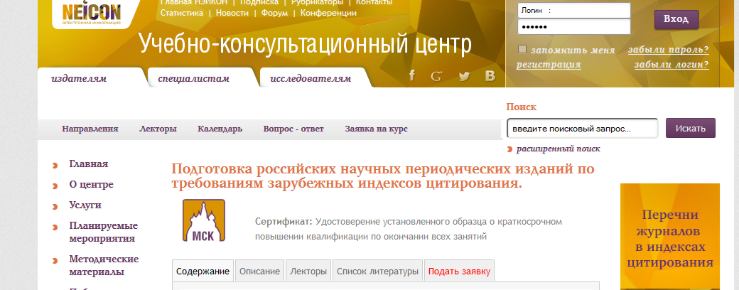
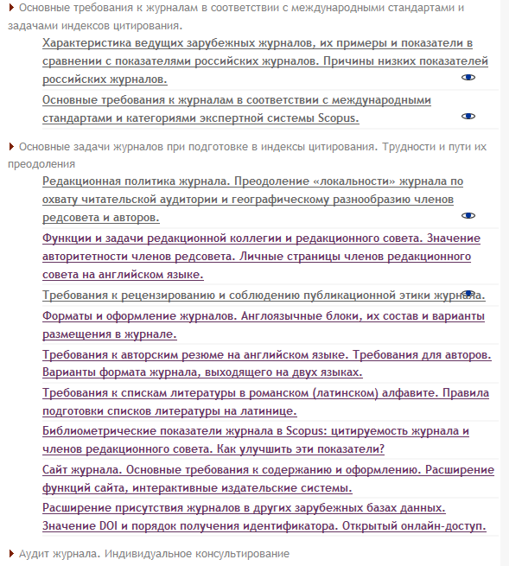
Чем может помочь НЭИКОН?
Контактная информация
Директор УКЦ: Кириллова Ольга Владимировна
Телефон: +7-495-628-16-37
Электронная почта: kirillova@neicon.ru
Главный специалист: Ермак Александра Александровна
Телефон: +7-495-621-88-32, доб. 129
Электронная почта: ermak@neicon.ru

Slide 18
Подготовка к включению в международные индексы
Помощь в размещении на западных платформах
Поддержка издательской системы
Обучение:
Академическому письму
поиску научной информации
продвижению журналов
- обучение рецензентов, редакторов новым требованиям и технологиям, в том числе маркетингу
работе с издательской системой elpub
Проведение аудита журналов

Slide 19
Контакты:
По вопросам условий вхождения журналов в Scopus, и повышении квалификации:
Кириллова Ольга Владимировна – ovk@list.ru
По вопросам приобретения Лицензии на издательскую платформу elpub,
и создания сайта издательства на русском/английском языках:
Юнисова Инна–yunisova@neicon.ru
По вопросам заключения договоров на приобретения Лицензии elpub, создания сайта и обучения/ повышения квалификации:
Петрова Светлана Владимировна – petrova@neicon.ru

Slide 20
Реальны ли задачи?
«Планируемая интенсивность прироста числа отечественных публикаций по годам: 2013 г. – не менее 11%, в 2014 г. – 18% и в 2015 г. – 24% по отношению к результату предыдущего года. Такой прирост был в 1989 г., а в 2015 г. ….…..будет установлен национальный рекорд.»
По данным П.Г. Арефьева (НФПК)

Slide 21
Успехов и спасибо за внимание! Петрова Светлана Владимировна генеральный директор ООО «НЭИКОН» Phone/Телефон: +7 (495) 621-83-22 E-mail: petrova@neicon.ru Skype: svtlpet URL http://www.neicon.ru

